Slide 1


TRƯỜNG TIỂU HỌC ÁI MỘ A
Bài giảng điện tử Tiếng Việt lớp 1
Tên bài: Ôn tập giữa học kì 2 (tiết 1)

Slide 2

Đọc thành tiếng

Slide 3
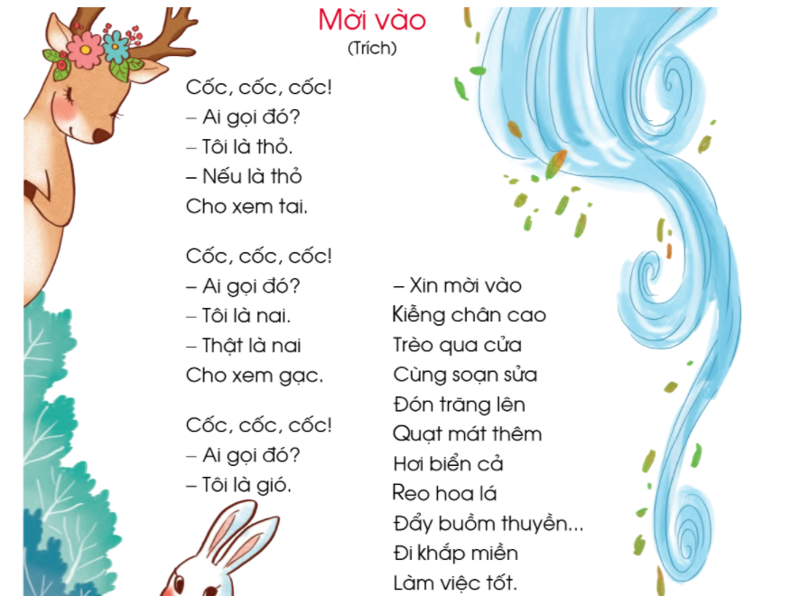


Cô khen !

Slide 4
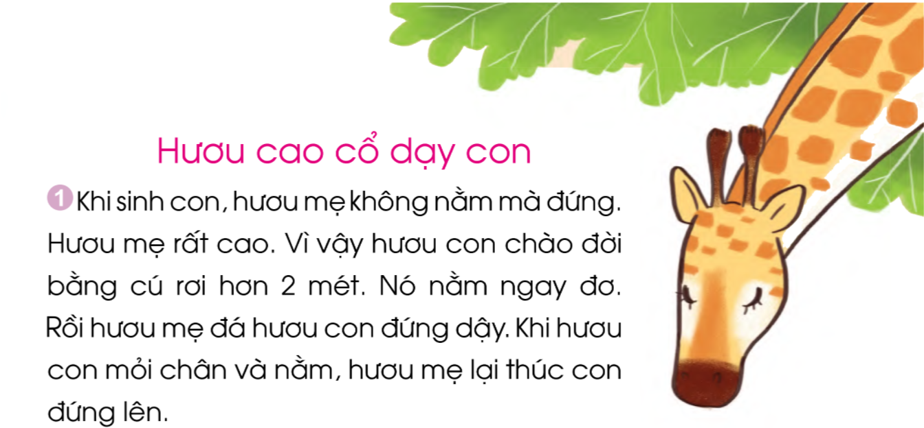
Cô khen !

Slide 5
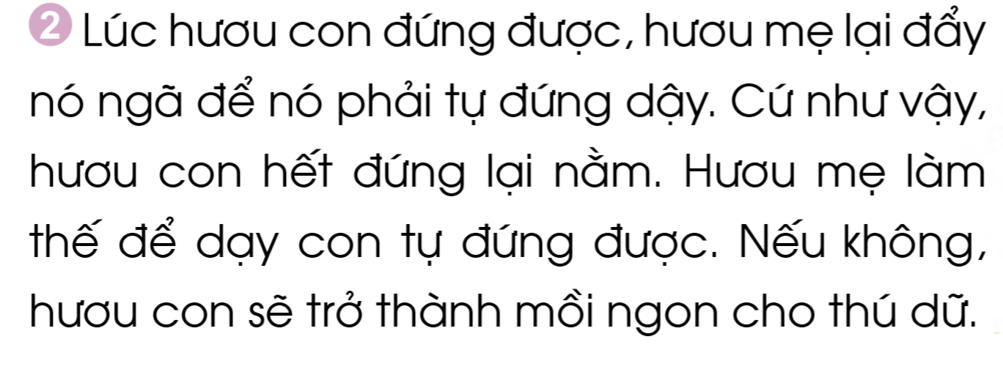
Cô khen !

Slide 6





Dặn dò

